Slide 1

Capítulo 5
Capítulo 5
Ponto de equilíbrio econômico, alavancagem operacional e financeira

Slide 2

Capítulo 5 | Ponto de equilíbrio econômico, alavancagem operacional e financeira
5.1 Ponto de equilíbrio operacional
Ponto de equilíbrio operacional (PEO) é o nível e quantidade de vendas em que o Lajir se iguala a zero.
À medida que o volume das operações se desloca para cima do ponto de equilíbrio, surgem lucros crescentes, ao passo que abaixo desse ponto ocorrem prejuízos cada vez maiores.
Carlos Patrício Samanez
© 2009 by Pearson Education

Slide 3
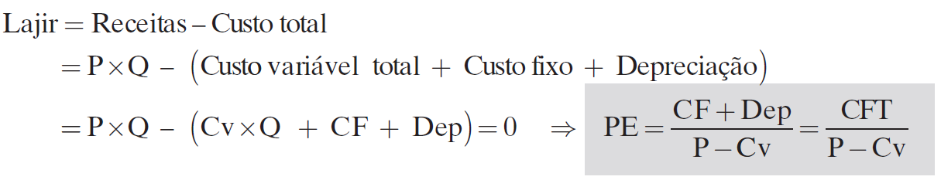
Capítulo 5 | Ponto de equilíbrio econômico, alavancagem operacional e financeira
5.1 Ponto de equilíbrio operacional
onde:
PE = ponto de equilíbrio ou quantidade de equilíbrio; Cv = custo variável unitário; CF = custo fixo (sem a depreciação); Q = volume de vendas; P = preço unitário;
Dep = depreciação; CFT = custo fixo total (com a depreciação);
P – Cv = margem de contribuição unitária.
Carlos Patrício Samanez
© 2009 by Pearson Education

Slide 4
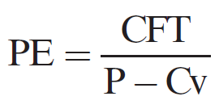
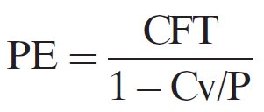
Capítulo 5 | Ponto de equilíbrio econômico, alavancagem operacional e financeira
5.1 Ponto de equilíbrio operacional
Ponto de equilíbrio em unidades (quantidade mínima de produção para o equilíbrio):
Ponto de equilíbrio em unidades monetárias (valor total de produção para o equilíbrio):
Carlos Patrício Samanez
© 2009 by Pearson Education

Slide 5
Capítulo 5 | Ponto de equilíbrio econômico, alavancagem operacional e financeira
Exemplo 1
Uma empresa tem as seguintes informações:
Custos Fixos totais (CFT) = $ 270.000,00;
Quantidade de Produção (Q) = 1.000 unidades/ano;
Preço unitário de venda (P) = $ 800/unidade;
Custo variável unitário (Cv) = $ 200/unidade;
Lucro (Lajir) = Receita – Custos Totais
Receita = P.Q = 800.Q
Custos Totais = CFT + Cv = 270.000 + 200.Q
Ponto de Equilíbrio ➔ Lajir = 0 ➔ Receita = Custos Totais
Carlos Patrício Samanez
© 2009 by Pearson Education

Slide 6
Capítulo 5 | Ponto de equilíbrio econômico, alavancagem operacional e financeira
Exemplo 1
Receita = Custos Totais
800.Q = 270.000 + 200.Q ➔ 600.Q = 270.000 ➔ Q = 450 unidades
Então se Lajir = 0 ➔ Lajir = Receita – Custo Total = 0:
Receita = 800.450 = $ 360.000
Custo Total = 270.000 + 200.Q = 270.000 + 90.000 = $ 360.000
Caso Q = 600 unidades
Receita = 800.600 = 480.000
Custo Total = 270.000 + 200.600 = 390.000
Lajir = 480.000 – 390.000 = $ 90.000
Carlos Patrício Samanez
© 2009 by Pearson Education

Slide 7
Capítulo 5 | Ponto de equilíbrio econômico, alavancagem operacional e financeira
Exemplo 1
Receita | Custo | Quantidade | Lucro
0,00 | 270.000,00 | 0 | -270.000,00
160.000,00 | 310.000,00 | 200 | -150.000,00
320.000,00 | 350.000,00 | 400 | -30.000,00
360.000,00 | 360.000,00 | 450 | 0,00
480.000,00 | 390.000,00 | 600 | 90.000,00
640.000,00 | 430.000,00 | 800 | 210.000,00
800.000,00 | 470.000,00 | 1.000 | 330.000,00
Carlos Patrício Samanez
© 2009 by Pearson Education

Slide 8
Capítulo 5 | Ponto de equilíbrio econômico, alavancagem operacional e financeira
Exemplo 2
Uma pessoa deve decidir entre comprar um veículo ou continuar usando táxi para se locomover. Sabe-se que o táxi cobra $2,00/Km rodado.
Carlos Patrício Samanez
© 2009 by Pearson Education

Slide 9
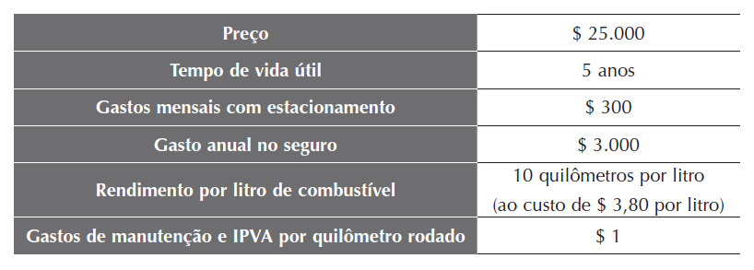
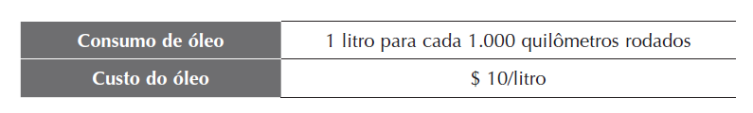
Capítulo 5 | Ponto de equilíbrio econômico, alavancagem operacional e financeira
Exemplo
Veja as características do veículo que ela pretende adquirir:
Carlos Patrício Samanez
© 2009 by Pearson Education

Slide 10
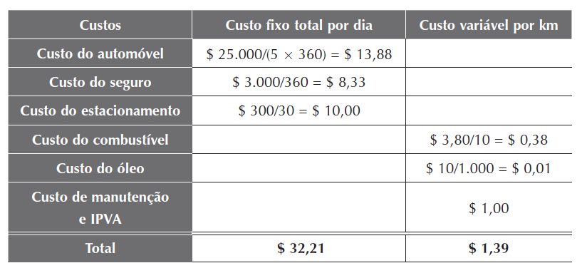
Capítulo 5 | Ponto de equilíbrio econômico, alavancagem operacional e financeira
Exemplo
Custos fixo por dia e variável por quilômetro:
Carlos Patrício Samanez
© 2009 by Pearson Education

Slide 11
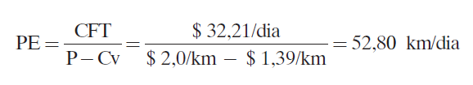
Capítulo 5 | Ponto de equilíbrio econômico, alavancagem operacional e financeira
Exemplo
Ponto de equilíbrio contábil:
Pode-se concluir que, se a pessoa rodar por dia menos de 52,80 quilômetros, será melhor que continue usando táxi e desista da compra do veículo próprio.
Carlos Patrício Samanez
© 2009 by Pearson Education

Slide 12
Capítulo 5 | Ponto de equilíbrio econômico, alavancagem operacional e financeira
5.2 Ponto de equilíbrio econômico
No ponto de equilíbrio contábil, as vendas cobrem apenas os custos e as despesas fixas e variáveis (incluída a depreciação), mas não inclui o custo de oportunidade do capital investido.
Para refletir o custo de oportunidade do capital investido, ajusta-se a fórmula do PE contábil, substituindo-se a depreciação pelo valor de uma anuidade uniforme equivalente ou custo anual equivalente (CAE), calculada com base no investimento inicial e no custo de oportunidade do capital.
Carlos Patrício Samanez
© 2009 by Pearson Education

Slide 13
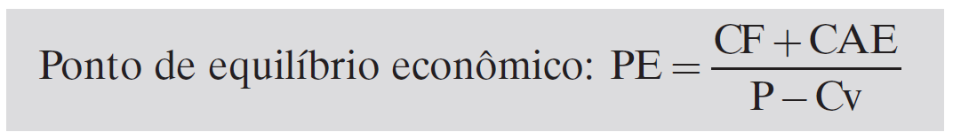
Capítulo 5 | Ponto de equilíbrio econômico, alavancagem operacional e financeira
5.2 Ponto de equilíbrio econômico
onde:
CF = custo fixo (sem a depreciação);
CAE = custo anual equivalente;
P – Cv = margem de contribuição unitária.
Caso se trate de um projeto de investimento, o PE econômico poderá ser encontrado determinando-se o volume de vendas que torne nulo o VPL do projeto.
Carlos Patrício Samanez
© 2009 by Pearson Education

Slide 14
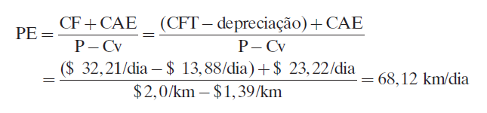
Capítulo 5 | Ponto de equilíbrio econômico, alavancagem operacional e financeira
5.2 Ponto de equilíbrio econômico
Retomando os dados do Exemplo 5.3, e considerando que o dinheiro investido na compra do veículo possa ser aplicado em alternativas de risco similar que rendam 20% ao ano (custo de oportunidade do capital), determine o ponto de equilíbrio econômico.
Carlos Patrício Samanez
© 2009 by Pearson Education

Slide 15
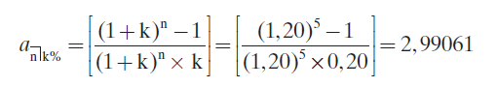
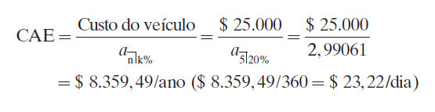
Capítulo 5 | Ponto de equilíbrio econômico, alavancagem operacional e financeira
5.2 Ponto de equilíbrio econômico
para:
então:
Carlos Patrício Samanez
© 2009 by Pearson Education

Slide 16
Capítulo 5 | Ponto de equilíbrio econômico, alavancagem operacional e financeira
5.2 Ponto de equilíbrio econômico
Retomando os dados do Exemplo 5.3, e considerando que o dinheiro investido na compra do veículo possa ser aplicado em alternativas de risco similar que rendam 20% ao ano (custo de oportunidade do capital), determine o ponto de equilíbrio econômico.
Carlos Patrício Samanez
© 2009 by Pearson Education

Slide 17
Capítulo 5 | Ponto de equilíbrio econômico, alavancagem operacional e financeira
5.3 Alavancagem operacional: risco do negócio
A alavancagem operacional é uma extensão do conceito de ponto de
equilíbrio operacional:
  quanto mais afastada (para cima) do PE a empresa operar, menor será seu risco e alavancagem operacional.
  o mesmo efeito se dá em sentido contrário: quando o volume de vendas diminui, o Lajir sofre uma queda proporcionalmente mais rápida.
Carlos Patrício Samanez
© 2009 by Pearson Education

Slide 18
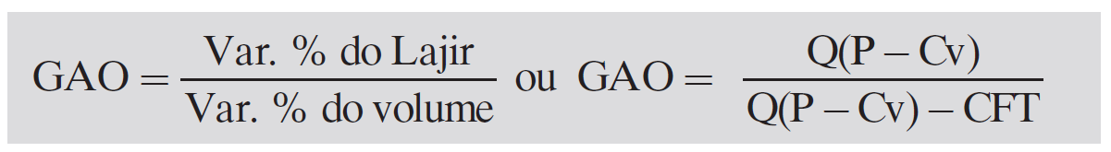
Capítulo 5 | Ponto de equilíbrio econômico, alavancagem operacional e financeira
5.3 Alavancagem operacional: risco do negócio
Formalmente, o grau de alavancagem operacional (GAO) é o quociente entre a variação do Lajir e a do volume de vendas:
Onde:
CFT = custo fixo total;
P = preço;
Q = vendas (unidades);
Cv = custo variável unitário.
Carlos Patrício Samanez
© 2009 by Pearson Education

Slide 19
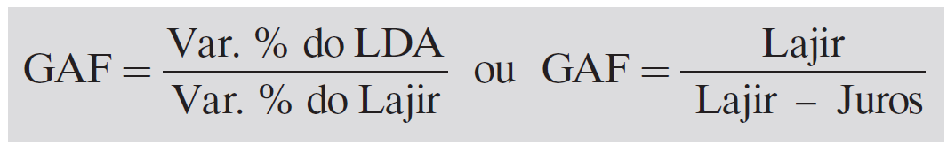
Capítulo 5 | Ponto de equilíbrio econômico, alavancagem operacional e financeira
5.4 Alavancagem financeira: risco financeiro
Capacidade de usar os custos financeiros fixos para aumentar os efeitos das variações das vendas sobre o LPA (lucro por ação) ou sobre a rentabilidade do capital próprio (rentabilidade dos acionistas).
O grau de alavancagem financeira (GAF) pode ser calculado como o quociente entre a variação do lucro disponível aos acionistas ordinários (LDA) e a variação do Lajir:
Carlos Patrício Samanez
© 2009 by Pearson Education

Slide 20
Capítulo 5 | Ponto de equilíbrio econômico, alavancagem operacional e financeira
5.5 Escolha do melhor plano financeiro: análise LPA X Lajir
A alavancagem financeira tem duas conseqüências sobre o lucro por ação (LPA):
  aumento no risco associado ao LPA, devido ao uso de obrigações financeiras fixas — mede-se pelo GAF;
  aumento do valor do LPA quando o custo da dívida é inferior à rentabilidade operacional da empresa — explica-se pela análise LPA × Lajir.
Carlos Patrício Samanez
© 2009 by Pearson Education

Slide 21
Capítulo 5 | Ponto de equilíbrio econômico, alavancagem operacional e financeira
Análise LPA X Lajir — Exemplo
Suponhamos que uma empresa pretenda levantar $ 2.000.000 para financiar um projeto de investimento e tenha a seu dispor dois planos de financiamento:
plano 1: emitir 40.000 ações a um preço unitário de $ 50 cada;
plano 2: emitir títulos de dívida que pagam juros efetivos de 10% ao ano.
Antes da decisão de financiamento, há 100.000 ações em poder dos acionistas e a alíquota de IR é 50%.
Carlos Patrício Samanez
© 2009 by Pearson Education

Slide 22
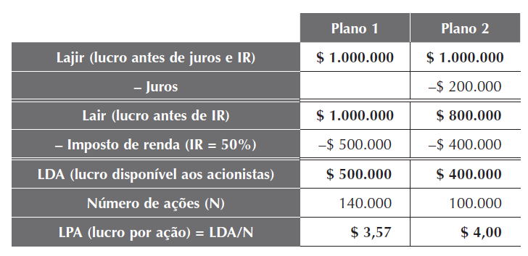
Capítulo 5 | Ponto de equilíbrio econômico, alavancagem operacional e financeira
Análise LPA X Lajir — Exemplo
Análise para Lajir de $ 1.000.000:
Carlos Patrício Samanez
© 2009 by Pearson Education

Slide 23
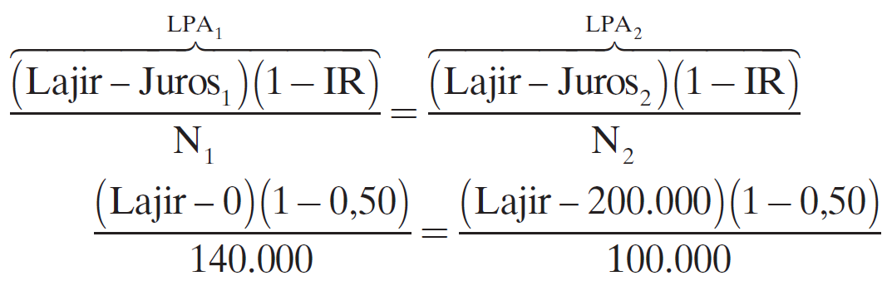
Capítulo 5 | Ponto de equilíbrio econômico, alavancagem operacional e financeira
Análise LPA X Lajir — Exemplo
Podemos determinar o Lajir de equilíbrio que torna os planos 1 e 2 equivalentes igualando seus lucros por ação (LPA) e, a seguir, resolvendo para o Lajir a seguinte igualdade:
Carlos Patrício Samanez
© 2009 by Pearson Education

Slide 24
Capítulo 5 | Ponto de equilíbrio econômico, alavancagem operacional e financeira
Análise LPA X Lajir — Exemplo
→ Lajir de equilíbrio = $ 700.000
vendas esperadas ≥ $ 700.000 → plano 2 mais adequado
vendas esperadas ≤ $ 700.000 → plano 1 mais adequado
Carlos Patrício Samanez
© 2009 by Pearson Education

Slide 25
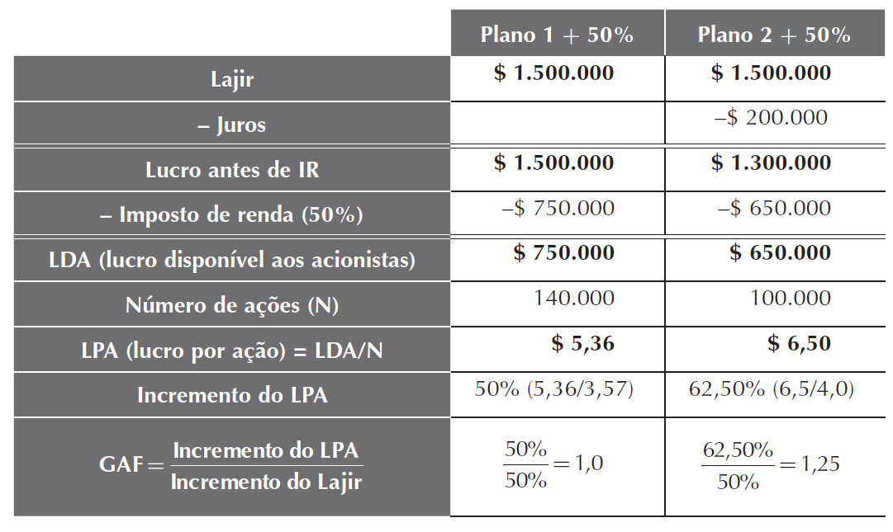
Capítulo 5 | Ponto de equilíbrio econômico, alavancagem operacional e financeira
5.6 Alavancagem financeira e planos de financiamento
LPA, seu incremento em relação à situação anterior e GAF em relação
aos planos de financiamento apresentados no exemplo anterior (com acréscimo de 50%):
Carlos Patrício Samanez
© 2009 by Pearson Education

Slide 26
Capítulo 5 | Ponto de equilíbrio econômico, alavancagem operacional e financeira
5.7 Receita mínima de equilíbrio econômico
Dispor da receita mínima de equilíbrio é importante, sobretudo quando ainda não se dispõe de informações completas, que tornem possível a total estruturação do fluxo de caixa e o cálculo do custo do capital requerido para a avaliação econômica.
O cálculo da receita mínima de equilíbrio é um auxílio adicional no processo de tomada de decisões (geralmente é útil em empreendimentos pequenos onde não seja possível uma análise mais aprimorada com base na projeção e no desconto de fluxos de caixa).
Carlos Patrício Samanez
© 2009 by Pearson Education

Slide 27
Capítulo 5 | Ponto de equilíbrio econômico, alavancagem operacional e financeira
Exemplo
Recentemente, um engenheiro inscreveu-se no plano de demissão voluntária (PDV) da empresa em que trabalhava. Recebeu da companhia $ 150.000 em benefícios trabalhistas, valor que aplicou imediatamente em um fundo de renda fixa que rende 13% ao ano.
No momento, o engenheiro estuda a possibilidade de comprar um terreno e alguns equipamentos para montar um negócio de reciclagem de lixo industrial. O investimento requerido será coberto pelos recursos que recebeu do PDV, somados a um empréstimo que pretende levantar em um banco. Esse empréstimo será tomado a juros efetivos de 10% ao ano e amortizado em 8 parcelas iguais de $ 10.000 cada.
Carlos Patrício Samanez
© 2009 by Pearson Education

Slide 28
Capítulo 5 | Ponto de equilíbrio econômico, alavancagem operacional e financeira
Exemplo
Para o transporte e a movimentação do material, o engenheiro pretende usar um caminhão e um trator de esteiras de sua propriedade. Se tivesse de alugar esses equipamentos, deveria pagar, a valores de mercado, $ 12.000/ano. Se o engenheiro não fosse se dedicar ele próprio à administração do negócio, poderia empregar-se no mercado de trabalho por um salário médio de $ 80.000/ano. Considerando as informações anteriores, determine a receita mínima de equilíbrio econômico que torna o empreendimento economicamente viável.
Carlos Patrício Samanez
© 2009 by Pearson Education

Slide 29
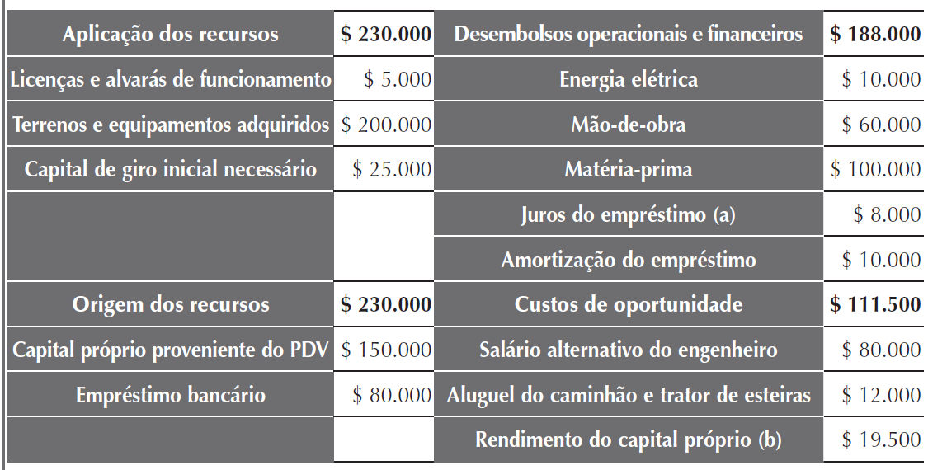
Capítulo 5 | Ponto de equilíbrio econômico, alavancagem operacional e financeira
Exemplo
Dados para a estimativa da receita mínima de equilíbrio econômico inicial do projeto:
Carlos Patrício Samanez
© 2009 by Pearson Education

Slide 30
Capítulo 5 | Ponto de equilíbrio econômico, alavancagem operacional e financeira
Exemplo
Receita mínima = Custos operacionais e financeiros + Imposto de renda + Custos de oportunidade
Rmín = $ 188.000 + 0,3 x [Rmín – despesas] + Custos de oportunidade
Rmín = $ 188.000 + 0,3 x [Rmín – ($ 188.000 – $ 10.000)] + $ 111.500
→ Rmín = $ 351.571
Carlos Patrício Samanez
© 2009 by Pearson Education

